Slide 1
АО «РАЗВИТИЕ» · ОТДЕЛ НАДЁЖНОСТИ
Аудит отчёта КАМСС № 0359
Оценка корректности выводов и выполненных работ
Диагностика Cummins QSK-50: шасси №82, №46, №69 (+№88, ЕСМ №33232926)
Исх. № 0359 от 24.06.2026 (ООО «КАМСС-сервис») • рецензия 24.06.2026 • Конфиденциально
АО Развитие • Аудит отчёта КАМСС № 0359 • QSK50 · NTE200 · Полюс Магадан • Конфиденциально
1 / 22

Slide 2
НАВИГАЦИЯ
Структура аудита
1. Что и как проверял КАМСС (объём работ)
2. Итоговый вердикт рецензии
3. Первичные данные КАМСС (факты)
4. Критика выводов — по пунктам
5. Главное упущение: калибровка ЭБУ (TIB)
6. Сверка с RCA песочницы
7. Что сделано правильно
8. Замечания и запросы к КАМСС
9. Заключение
АО Развитие • Аудит отчёта КАМСС № 0359 • QSK50 · NTE200 · Полюс Магадан • Конфиденциально
2 / 22

Slide 3
ОБЪЕКТЫ
Что проверял КАМСС — объекты диагностики
ДВС / шасси
Ввод
Наработка
Отказы клапанов ГБЦ
№33238517 / №82
22.11.2025
4 509 м/ч
нет до диагностики
№33232853 / №46
23.02.2024
18 754 м/ч
нет (по данным заказчика)
№33230485 / №69
09.01.2025
11 007 м/ч
ДА — 16.04 и 23.05.2026
№33238554 / №88 (доп.)
27.12.2025
3 852 м/ч
нет до диагностики
ЕСМ с №33232926 (снят)
—
17 856 м/ч
коды перегрева ОЖ/масла/наддува
Заявки «Диагностика ДВС» от 02/03/06.06.2026. Сервисные механики ООО «КАМСС-сервис». Из 3 основных ДВС только №69 имел подтверждённые отказы клапанов до работ.
АО Развитие • Аудит отчёта КАМСС № 0359 • QSK50 · NTE200 · Полюс Магадан • Конфиденциально
3 / 22

Slide 4
РАБОТЫ · 🟢 КОМПЕТЕНТНО
Объём выполненных работ — оценка
1. Визуальный осмотр ДВС + впускной/выпускной тракты
Оценка работ
Набор процедур КОРРЕКТЕН и полон для полевой дефектовки ГБЦ.
Особо ценно: числовые таблицы зазоров/высоты клапанов и поцилиндровая герметичность.
Честная оговорка КАМСС: метод замера «высота тарелки» НЕ предусмотрен мануалом Cummins, допусков нет → данные могут быть неточны.
2. Подключение к ЕСМ и анализ данных (Insite)
3. Проверка параметров под нагрузкой (тестовый рейс)
4. Проверка и регулировка тепловых зазоров клапанов
5. Видеоэндоскопия ЦПГ (гильзы, поршни, тарелки)
6. Опрессовка цилиндров (пневмотестер, % утечки)
7. Повторный нагрузочный тест после ТО
АО Развитие • Аудит отчёта КАМСС № 0359 • QSK50 · NTE200 · Полюс Магадан • Конфиденциально
4 / 22

Slide 5
ВЕРДИКТ
Итоговый вердикт рецензии
Главное
Полевые работы выполнены КОМПЕТЕНТНО и добросовестно; первичные данные ценны. НО аналитические выводы НЕПОЛНЫ: КАМСС возлагает причины на операторов (FC611), сборочный завод (зазоры) и обслуживание (фильтры/масло), полностью ИГНОРИРУЯ калибровку ЭБУ (TIB 200%, отключённые защиты) — главный отличитель NTE200 от безотказного 730E.
Аспект
Оценка
Объём и методика полевых работ
🟢 хорошо
Честность с данными (само-оговорки)
🟢 хорошо
Первичные числовые данные
🟢 ценно
Глубина анализа ЕСМ/калибровки
🔴 слабо
Логическая связность выводов
🟠 спорно
Атрибуция причин (FC611/зазор)
🟠 не обоснована
АО Развитие • Аудит отчёта КАМСС № 0359 • QSK50 · NTE200 · Полюс Магадан • Конфиденциально
5 / 22

Slide 6
РАЗДЕЛ 1
Первичные данные КАМСС (факты)
АО Развитие • Аудит отчёта КАМСС № 0359 • QSK50 · NTE200 · Полюс Магадан • Конфиденциально
6 / 22

Slide 7
ДАННЫЕ · ЕСМ
Коды ЕСМ по трём ДВС (как зафиксировано КАМСС)
ДВС
Критич. коды защиты
Прочие коды
% полн. нагр.
№82
НЕ срабатывали
горячий стоп, модуль ЕСМ, датчик EGT ц.11, давл. впуск.
30,7%
№46
ДА: высокая T ОЖ, T наддува, Δp масл. фильтра
горячий стоп, хаотичн. данные
31,7%
№69
высокая EGT цил.14 и 16
некорр. отключение, горячий стоп, модуль ЕСМ
38%
Наблюдение рецензии
Все 3 ДВС: многократный FC 611 «Остановка горячего двигателя». №46 и снятый модуль №33232926 несут «горячие» коды (перегрев ОЖ/наддува/масла, давление картерных газов). КАМСС привёл коды, но НЕ исследовал, почему защита допускала работу в перегреве (см. раздел 2).
АО Развитие • Аудит отчёта КАМСС № 0359 • QSK50 · NTE200 · Полюс Магадан • Конфиденциально
7 / 22

Slide 8
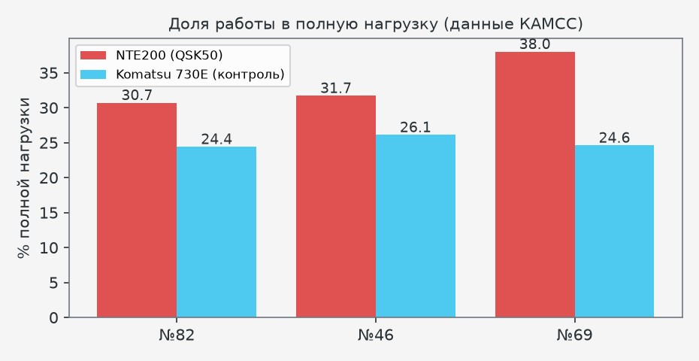
ДАННЫЕ · НАГРУЗКА
Доля полной нагрузки: NTE200 против 730E
Чтение данных
Факт КАМСС ✅: NTE200 (30,7/31,7/38%) нагружены выше 730E (24,4/26,1/24,6%).
НО интерпретация неполна: КАМСС относит к «настройкам шасси либо условиям». По весовой (180 т) парк СОБЛЮДАЕТ 10/10/20 — перегруза по массе нет.
⇒ Выше не «перегруз грузом», а ДЮТИ-ЦИКЛ/калибровка (двигатель дольше держит полную мощность). КАМСС смешал «нагружен» и «перегружен».
АО Развитие • Аудит отчёта КАМСС № 0359 • QSK50 · NTE200 · Полюс Магадан • Конфиденциально
8 / 22

Slide 9
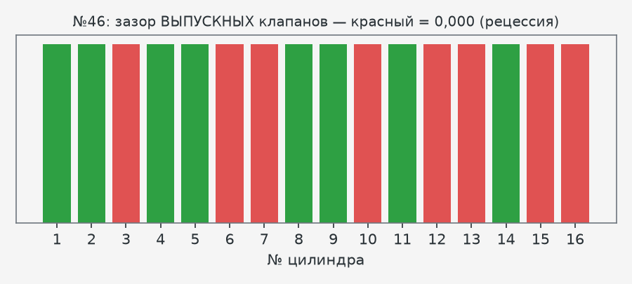
ДАННЫЕ · ЗАЗОРЫ
Зазоры и высота выпускных клапанов (КАМСС)
ДВС
Впуск вне допуска
Выпуск вне допуска
№82
8 ГБЦ
12 ГБЦ
№46
нет
8 ГБЦ (зазор 0,000)
№69
1 ГБЦ
2 ГБЦ
№88
нет
4 ГБЦ (зажаты)
Эталон и нули
Допуски: впуск 0,014″, выпуск 0,027″; эталон высоты новой ГБЦ — 67 мм. На №46 (18 754 м/ч) зазор выпускных = 0,000 на 8 цил. = клапан НЕ садится (рецессия седла).
АО Развитие • Аудит отчёта КАМСС № 0359 • QSK50 · NTE200 · Полюс Магадан • Конфиденциально
9 / 22

Slide 10
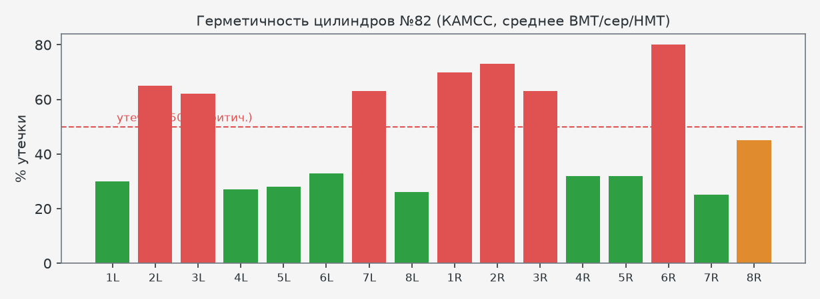
ДАННЫЕ · УТЕЧКИ
Герметичность цилиндров №82 (опрессовка)
Интерпретация
Утечки до 80% (6R) на №82; высокие на 1R/2R/2L/6L-банке.
Равномерность по ВМТ/середина/НМТ (напр., 1R=70/70/70) = негерметичность КЛАПАНА (не колец).
Прямое подтверждение потери герметичности клапана (рецессия/прогар). КАМСС привёл числа, но не разнёс «клапан vs кольца».
АО Развитие • Аудит отчёта КАМСС № 0359 • QSK50 · NTE200 · Полюс Магадан • Конфиденциально
10 / 22

Slide 11
ДАННЫЕ · ФОРСУНКИ/ИЗНОС
Форсунки и изношенные детали (КАМСС)
9 / 16
13 / 16
до 80%
форсунки с отклонениями №82
форсунки с отклонениями №46
утечка в цилиндрах
Дефектовка
Брошенные нити
Изношенные детали (от заказчика):
• Клапаны — выработка на фаске в зоне седла; маркировки ОТЛИЧАЮТСЯ по методу и производителю.
• Сёдла — повреждения, соответствующие клапанам.
• Втулки направляющие — в норме.
• Пружины — в норме.
Разные маркировки клапанов ➕ — намёк на неоригинальные/смешанные клапаны (возможно БЕЗ наплавки Stellite). КАМСС поднял тему и БРОСИЛ — не исследовал материал фаски.
Форсунки: КАМСС не связал брак с наблюдаемым «ограничением момента по составу смеси».
АО Развитие • Аудит отчёта КАМСС № 0359 • QSK50 · NTE200 · Полюс Магадан • Конфиденциально
11 / 22

Slide 12
РАЗДЕЛ 2
Критика корректности выводов
АО Развитие • Аудит отчёта КАМСС № 0359 • QSK50 · NTE200 · Полюс Магадан • Конфиденциально
12 / 22

Slide 13
КРИТИКА · 🔴
«FC611 = вина операторов» — не обосновано
Тезис КАМСС
Рецензия
Вывод КАМСС: операторы глушат двигатель без выхолаживания (мануал 101-009: 3–5 мин х/х) → FC611.
Контраргументы:
• FC611 на ВСЕХ 3 + на 46 машинах парка → МАССОВОСТЬ опровергает индивидуальную ошибку оператора (системно).
• Код срабатывает при нагрузке выше ПОРОГА — а порог это КАЛИБРОВКА. На NTE200 пороги горячего стопа ЗАНИЖЕНЫ (5509→3650, 4722→1850 Н·м).
• «Горячий при останове» = след хронического перегрева, не поведения водителя.
⇒ Моно-атрибуция удобна, но не доказана.
АО Развитие • Аудит отчёта КАМСС № 0359 • QSK50 · NTE200 · Полюс Магадан • Конфиденциально
13 / 22

Slide 14
КРИТИКА · 🟠
«Зазор = ошибка завода Cummins» — переобобщено
Тезис КАМСС
Рецензия
Логика КАМСС: №82/№88 не имели отказов и регулировок → значит, завод собрал с нарушением (оба 03.2025, один завод → «системная ошибка сборки»).
• Для низконаработанных №82 (4509)/№88 (3852) — ПРАВДОПОДОБНО ✅.
• НО для №46 (18 754 м/ч) зазор выпускных = 0,000 на 8 цил. Нулевой зазор = РЕЦЕССИЯ седла (следствие тепла), а не «завод установил в ноль».
• Высота в красной зоне (67,5–69 мм vs 67) = ПРОГРЕССИРУЮЩАЯ просадка.
• Противоречие КАМСС: «завод» И «нарушение в эксплуатации» одновременно, без разделения по наработке.
АО Развитие • Аудит отчёта КАМСС № 0359 • QSK50 · NTE200 · Полюс Магадан • Конфиденциально
14 / 22

Slide 15
КРИТИКА · 🔴 КЛЮЧЕВОЕ
ГЛАВНОЕ УПУЩЕНИЕ: калибровка ЭБУ (TIB / защиты)
Параметр ЭБУ
730E
NTE200
Почему это критично
TIB — верхн. предел коррекции топлива
100%
200%
КАМСС НЕ сравнил калибровку NTE200 vs 730E (только %-нагрузки) и не спросил, почему защита допускала работу в перегреве.
15 отличий ЭБУ (песочница) — это УСИЛИТЕЛЬ перегрева и главный дифференциатор от безотказного 730E. Cummins письменно подтвердил отключённую защиту по T масла.
Без этого вывод КАМСС не объясняет, почему тот же ДВС на 730E не отказывает.
Снижение оборотов по T масла (derate)
Вкл
ВЫКЛ
Триггеры high T наддув/ОЖ/топливо
Вкл
ВЫКЛ
Задержка derate (масло/ОЖ)
0 с
51 / 43 с
Горячий стоп — момент (верх/нижн)
5509/4722
3650/1850
АО Развитие • Аудит отчёта КАМСС № 0359 • QSK50 · NTE200 · Полюс Магадан • Конфиденциально
15 / 22

Slide 16
КРИТИКА · 🟠
«Критически высокой EGT не выявлено» — неполно
Тезис КАМСС
Рецензия
Вывод КАМСС: в тестовом рейсе EGT не превышает ~500°C → перегрева нет.
• Тест КОНТРОЛИРУЕМЫЙ; КАМСС сам отметил «ограничение момента по составу смеси» — ЭБУ маскирует пиковую EGT.
• DML #82 под реальной нагрузкой: 567°C на Ц2/Ц6 (лимит 520).
• ПРОТИВОРЕЧИЕ: КАМСС фиксирует неисправные датчики EGT (ц.11; ц.14/16) и тут же заключает «высокой EGT нет». Нельзя подтвердить низкую EGT неисправными датчиками.
АО Развитие • Аудит отчёта КАМСС № 0359 • QSK50 · NTE200 · Полюс Магадан • Конфиденциально
16 / 22

Slide 17
КРИТИКА · 🟠
Масло «не в списке» и пыль «№1» — слабые доводы
Масло
Пыль
Масло: КАМСС признаёт Teboil 15W40 = CI-4 = CES20078 (верный класс), но относит к факторам из-за «отсутствия в перечне Cummins».
⇒ Довод административный. 730E на ТОМ ЖЕ масле — без отказов. КАМСС не применил контроль 730E к маслу (только к нагрузке) — непоследовательно.
Пыль: поставлена фактором №1, но КАМСС САМ приводит опровержение — Si ≤ 9 ppm, следов абразивного износа в ГБЦ/ЦПГ нет.
⇒ Противоречие названо честно, но пыль всё равно оставлена №1 без разрешения. Корректнее: пыль — локальный/эпизодический инициатор, не массовый абразив.
АО Развитие • Аудит отчёта КАМСС № 0359 • QSK50 · NTE200 · Полюс Магадан • Конфиденциально
17 / 22

Slide 18
РАЗДЕЛ 3
Синтез и заключение
АО Развитие • Аудит отчёта КАМСС № 0359 • QSK50 · NTE200 · Полюс Магадан • Конфиденциально
18 / 22

Slide 19
СВЕРКА
Сверка выводов: КАМСС № 0359 vs RCA песочницы
Фактор
Вывод КАМСС
Вывод песочницы
Калибровка ЭБУ (TIB/защиты)
НЕ рассмотрена
усиливающий (амплификатор)
Пыль/впуск
фактор №1
инициирующий, локальный (Si низкий)
Форсунки/топливо
отдельная нить
инициирующий по топл. системе
Нагрузка
«перегружены» (шасси)
10/10/20 соблюдается; дюти-цикл/калибровка
Регулировка клапанов
ошибка завода
рецессия седла на высокой наработке
Нет Stellite
намёк (маркировки), брошен
сопутствующий конструктивный
FC611
вина оператора
след перегрева + калибровка порога
Масло
«не в списке»
не дифференцирует (= 730E)
АО Развитие • Аудит отчёта КАМСС № 0359 • QSK50 · NTE200 · Полюс Магадан • Конфиденциально
19 / 22

Slide 20
СИЛЬНЫЕ СТОРОНЫ · 🟢
Что КАМСС сделал ПРАВИЛЬНО
Компетентная полевая дефектовка и полный набор проверок
Честные оговорки (метод высоты вне мануала; нет допусков)
Объективные отрицательные находки (втулки/пружины/ЦПГ в норме; Si низкий)
Ценные первичные данные (зазоры, высота, герметичность, форсунки, нагрузка)
Многофакторная установка (отказ от единственной причины)
Наблюдение «ограничение момента по составу смеси» — косвенный след ЭБУ/форсунок
АО Развитие • Аудит отчёта КАМСС № 0359 • QSK50 · NTE200 · Полюс Магадан • Конфиденциально
20 / 22

Slide 21
ДЕЙСТВИЯ
Замечания и запросы к КАМСС
1. Включить в анализ калибровку ЭБУ NTE200 vs 730E (TIB, триггеры, derate, пороги стопа)
2. Разделить атрибуцию зазоров по наработке: завод (низкая) vs рецессия (высокая)
3. Снять пиковую EGT под РЕАЛЬНОЙ нагрузкой; учесть неисправность датчиков EGT
4. Исследовать материал/маркировку клапанов (наплавка Stellite, оригинальность)
5. Связать брак форсунок (9/16, 13/16) с ограничением момента и локальным перегревом
6. Не позиционировать масло как фактор без контроля 730E (то же масло — без отказов)
7. Переформулировать FC611 как индикатор перегрева + калибровки, а не поведения оператора
АО Развитие • Аудит отчёта КАМСС № 0359 • QSK50 · NTE200 · Полюс Магадан • Конфиденциально
21 / 22

Slide 22
Заключение рецензии
Отчёт КАМСС № 0359 — добросовестная и технически грамотная полевая работа с ценными данными,
но аналитически НЕПОЛНАЯ: пропущен усилитель — калибровка ЭБУ (TIB 200%, отключённые защиты),
и две недоказанные моно-атрибуции (FC611→оператор; зазор→завод).
С дополнением калибровочным анализом и разнесением атрибуций по наработке вывод КАМСС
СХОДИТСЯ с RCA песочницы: контаминация инициирует → калибровка усиливает → термоудар клапана.
АО «Развитие» · отдел надёжности · 2026 · Конфиденциально
АО Развитие • Аудит отчёта КАМСС № 0359 • QSK50 · NTE200 · Полюс Магадан • Конфиденциально
22 / 22

